Slide 1
Второй признак подобия треугольников

Slide 2
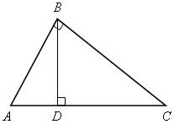
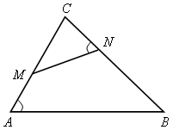
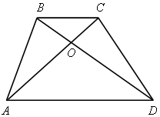

Slide 3
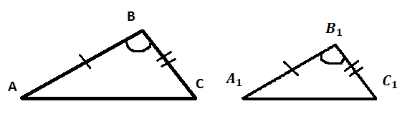

Slide 4
Второй признак
подобия треугольников

Slide 5
II признак подобия треугольников. Если две стороны одного треугольника пропорциональны двум сторонам другого треугольника и углы, заключенные между этими сторонами, равны, то такие треугольники подобны.
Дано:
ABC,
А₁В₁С₁,
Доказать:
ABC
А₁В₁С₁
Доказательство:
докажем, что и применим 1 признак подобия треугольников
С₁
С
В
А₁
В₁
А

Slide 6
С₁
С
А₁
В₁
А
В
1
2
1).
ABС₂ ,
Рассмотрим у которого
1= А₁, 2= В₁.
ABC₂
А₁В₁С₁
по двум углам
С₂
Тогда
АС = АС₂
по условию

Slide 8
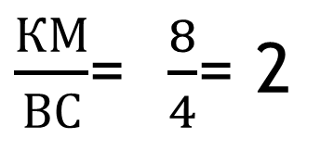
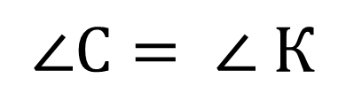

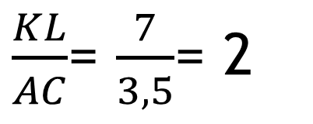
Докажите подобие треугольников
L
В
$$∠С= ∠ К$$
4 см
7 см
$\frac{КМ}{ВС}$= $\frac{8}{4}$= 2
50°
50°
А
С
K
M
3,5 см
8 см
$\frac{KL}{AC}$= $\frac{7}{3,5}$= 2
$$⊿ KLM \sim ⊿ АВС$$

Slide 9
45°
20°
7
7
6
6
20°
4
12
12
4
45°
80°
80°

Slide 10
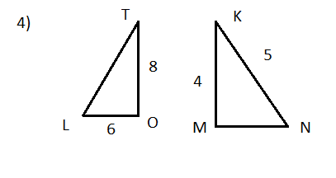
∠О =∠М

Slide 11
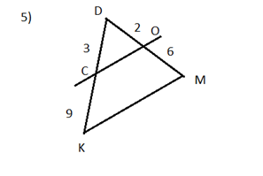

Slide 12
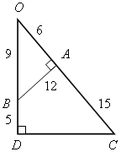
Докажите, что два прямоугольных треугольника подобны, если катеты одного из них пропорциональны катетам другого.
2. В прямоугольном треугольнике ODC ОА = 6 см, АС = 15 см, ОВ = 9 см, ВD = 5 см, АВ = 12 см. Найдите СD.

Slide 13
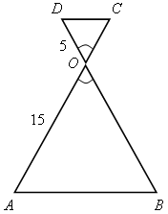
Дано: ОА = 15 см; ОD = 5 см;
СО : ОВ = 1 : 3, АВ + СD = 24 см.
Найдите: АВ и СD.

Slide 14


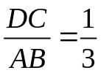
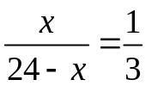
1) В треугольниках DОС и АОВ ∠DОС=∠АОВ (как вертикальные)
ΔDОС∼ ΔАОВ по II признаку подобия треугольников.
2) Пусть DС = х, тогда АВ = 24 – х.
3) ; ; 3x = 24 – x, x = 6.
4) DС = 6 см, АВ = 18 см.
Ответ:6см, 18 см.
и
.

Slide 15
1 – если на уроке вам было
интересно и понятно;
2 – интересно, но не понятно;
3 – не интересно, но понятно;
4 – не интересно, не понятно.

Slide 16
Д/з:
п.60; вопрос 6 на стр.160;
№ 559, 604

